Slide 1
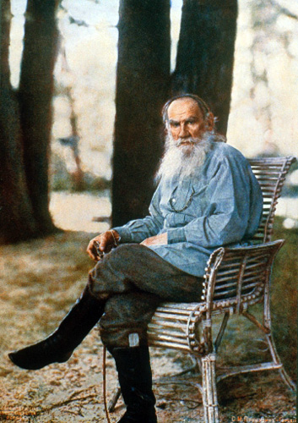
Лев Николаевич Толстой
(1828-1910)

Slide 2
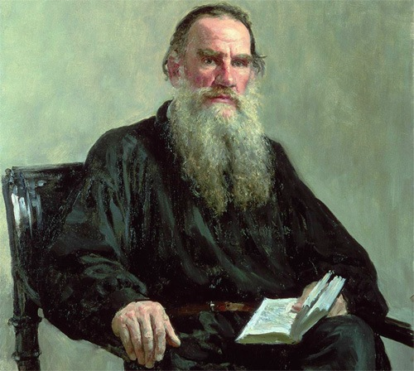
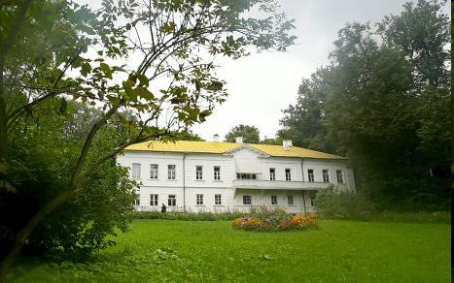
Толстой Лев Николаевич родился 28 августа в имении Ясная Поляна Тульской губернии.
По происхождению принадлежал к древнейшим аристократическим фамилиям России. Получил отличное домашнее образование и воспитание.

Slide 3
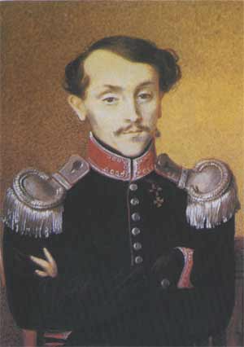
Детство писателя
Мать
княжна Мария Николаевна
Волконская
Отец
граф Николай Ильич
Толстой

Slide 4
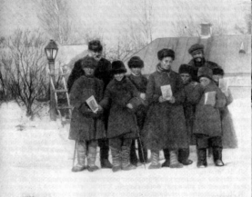
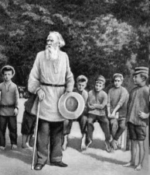
Народная школа
В 1859г. Лев Толстой открыл в деревне школу для крестьянских детей Ясной Поляны.

Slide 5
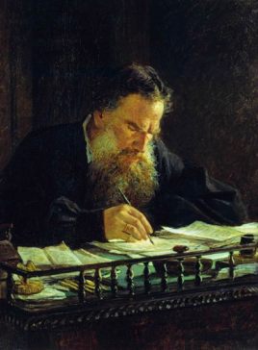
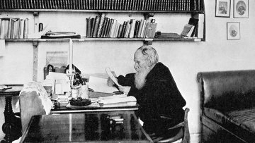

Slide 6
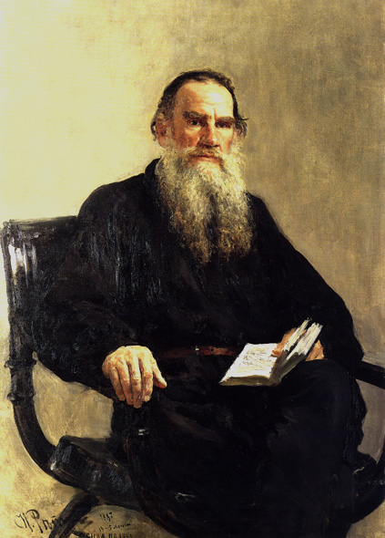
Всю свою жизнь Л. Н. Толстой пополнял свои знания
и был высокообразованным человеком. В своих произведениях Л. Н. Толстой говорил, что человеком может называться только тот , кто трудится, кто делает добро другим людям, кто честно исполняет свой долг. Стыдно , недостойно человека жить чужим трудом.

Slide 7
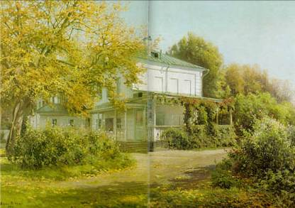

Slide 8
Словарная работа
Од-но-ю о-сень-ю – одною осенью По-ди-ви-лись - подивились Не-сколь-ко - несколько Пе-ре-кла-ды-ва-ли-перекладывали
Не у-бы-ло – не убыло

Slide 9
План
Братья и их семьи.
2) Сбор урожая.
3) Чудеса с зерном.
4) Удивление братьев.
5) Крепкая братская любовь.

Slide 10
С кем хлеб-соль водишь, на того и походишь.
Деревья смотри в плодах, а людей смотри в делах. В чьей семье лад, тот и богат.

Slide 11
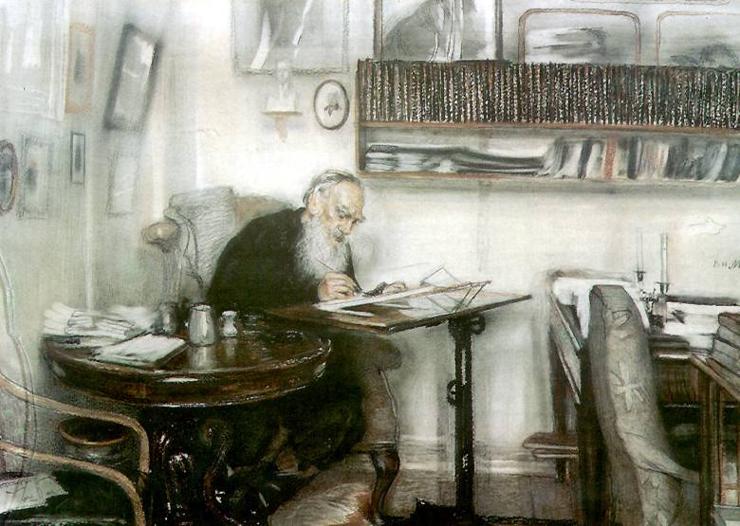
Спасибо за урок!

